Slide 1


ỦY BAN NHÂN DÂN QUẬN LONG BIÊN
TRƯỜNG TIỂU HỌC ĐÔ THỊ VIỆT HƯNG
BÀI GIẢNG ĐIỆN TỬ
KHỐI 3
MÔN: TIẾNG VIỆT

Slide 2




Tiếng việt
Nguyễn Thị Ái Quyên

Slide 3




Em học từ
bạn nào?
Em học được
điều gì từ bạn?
Vì sao em muốn
học bạn điều đó?

Slide 4
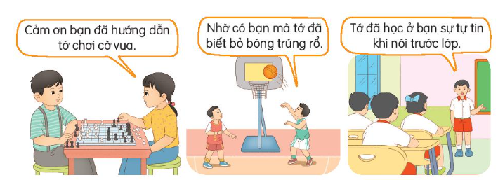

Slide 5


Nhóm đôi
Mỗi bạn nói về cảm xúc, suy nghĩ của mình khi học điều hay từ bạn.
Khi học được điều hay từ bạn, em cảm thấy thế nào?

Slide 6


